Slide 1





Advanced Encryption Standard
Presente par :
- Mamouni kholoud
- Bekri Douaa

Slide 2



Qu’est-ce que AES
L'AES (Advanced Encryption Standard) est un algorithme de chiffrement symétrique par blocs, ce qui signifie :
Il chiffre les données bloc par bloc, ici des blocs de 128 bits (16 octets).
Il utilise la même clé pour chiffrer et déchiffrer.
AES existe en trois versions selon la taille de la clé :
AES-128 (clé de 128 bits)
AES-192 (clé de 192 bits)
AES-256 (clé de 256 bits)

Slide 3
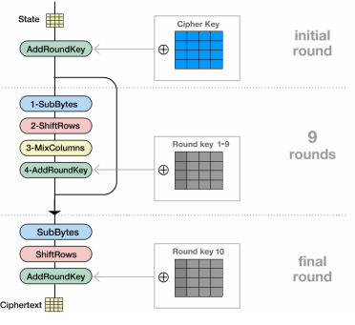

Slide 4


chiffrement (AES-128)
Key Expansion
Étape 1 : Cette fonction effectue un décalage circulaire d'un octet vers la gauche.
Étape 2 : En utilisant une S-box, chaque sous-mot subit une substitution d'octet.
Étape 3 : Finalement, le résultat de l'étape 1 (appelé "Rot word") et le résultat de l'étape 2 sont combinés par une opération XOR avec une constante de ronde appelée Rcon[Round].

Slide 5
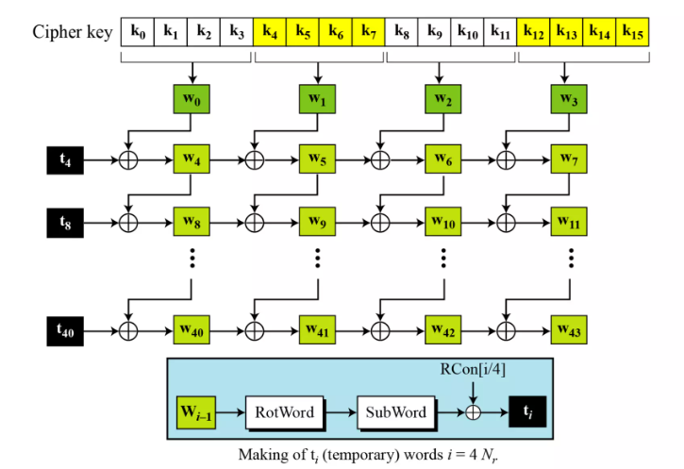

Slide 6
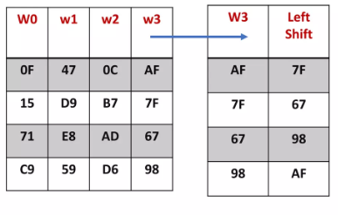
1.RotWord

Slide 7
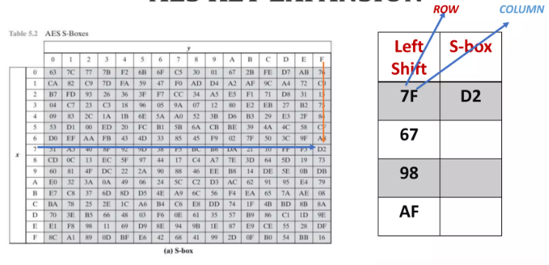
2.SubWord

Slide 8
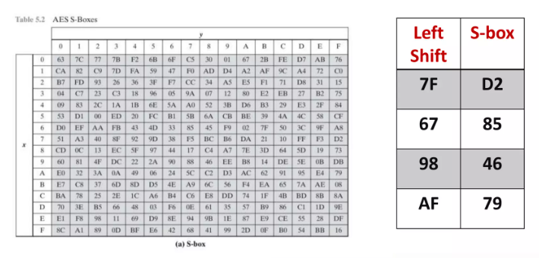
2.SubWord

Slide 9
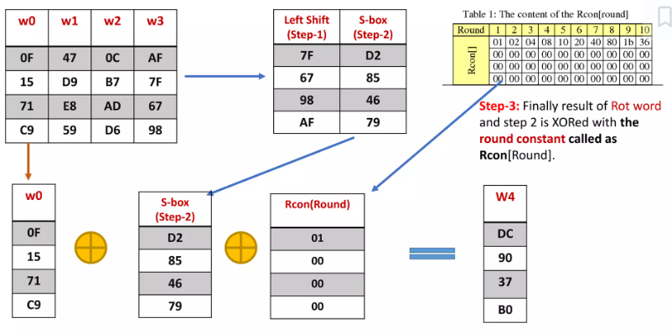
2.Rcon et l'opération XOR

Slide 10
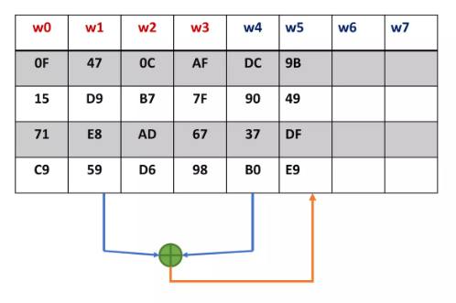
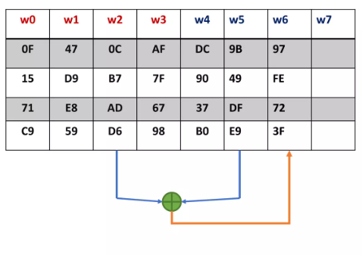
2.Rcon et l'opération XOR

Slide 11
2.Rcon et l'opération XOR

Slide 12
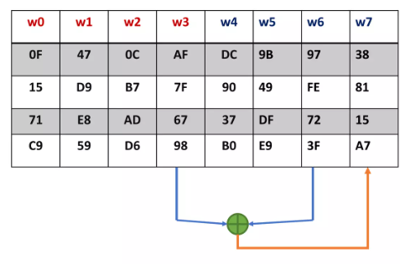
2.Rcon et l'opération XOR

Slide 13
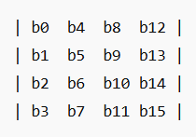
chiffrement (AES-128)
Les 128 bits (soit 16 octets) sont organisés en une matrice 4x4, appelée état :
Text = b0 b4 b8 b12 b1 b5 b9 b13 b2 b6 b10 b14 b3 b7 b11 b15

Slide 14
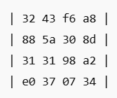
chiffrement (AES-128)
Exemple :
On crée la matrice de l'état à partir du texte brut :

Slide 15
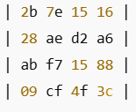
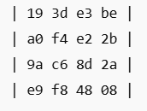
chiffrement (AES-128)
Étape :
Initial Round 0 :
1. AddRoundKey
Avant tout, on combine le bloc de données avec la clé via une opération XOR (⊕).
=
XOR
3 2 = 0011 0010
2 b = 0010 1011
0011 0010
⊕ 0010 1011
-----------
0001 1001 = 19

Slide 16

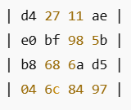
chiffrement (AES-128)
Étape :
Round 1 :
1.SubBytes
  Chaque octet est remplacé par un autre via la S-Box (table de substitution non linéaire).
S_BOX

Slide 17
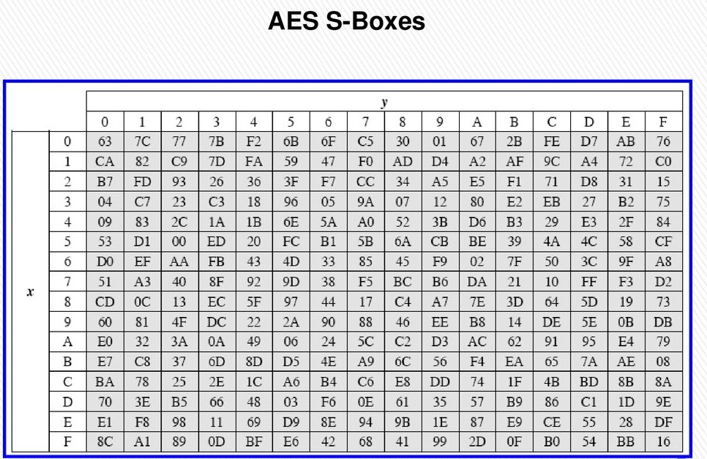

Slide 18
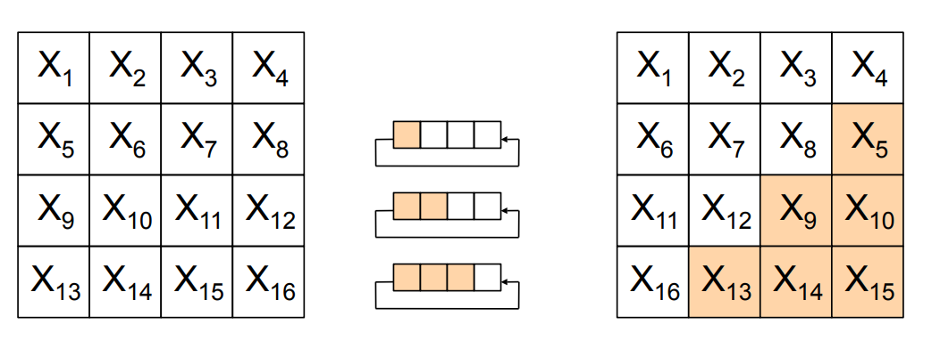
chiffrement (AES-128)
Étape :
2.ShiftRows
  On décale chaque ligne de la matrice :
    ligne 0 : pas de décalage
    ligne 1 : décalage de 1 à gauche
    3.ligne 2 : 2 à gauche
    4.ligne 3 : 3 à gauche

Slide 19
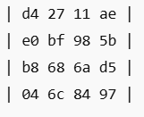
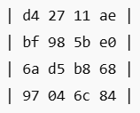
chiffrement (AES-128)
Étape :

Slide 20
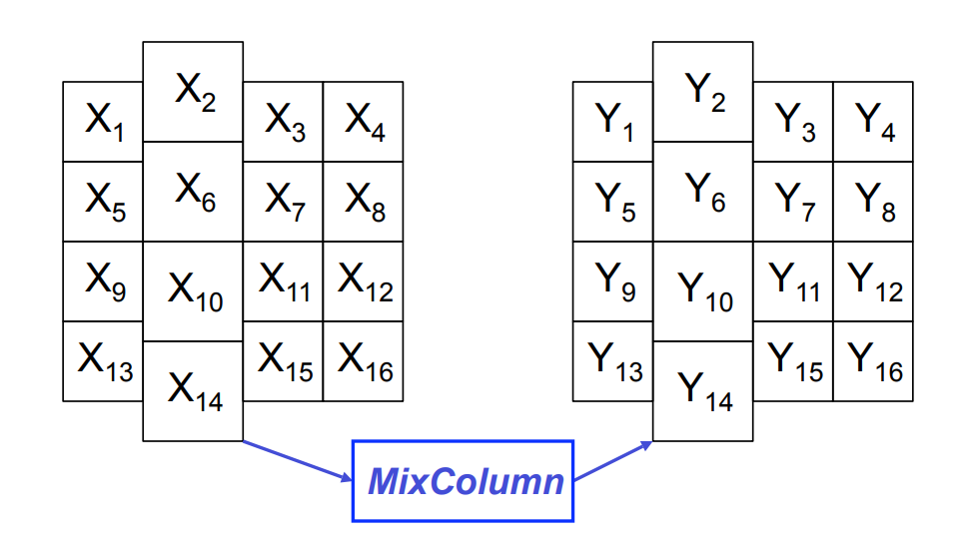
chiffrement (AES-128)
3.MixColumns
  Chaque colonne est transformée via une opération mathématique qui mélange les octets ensemble (diffusion).

Slide 21
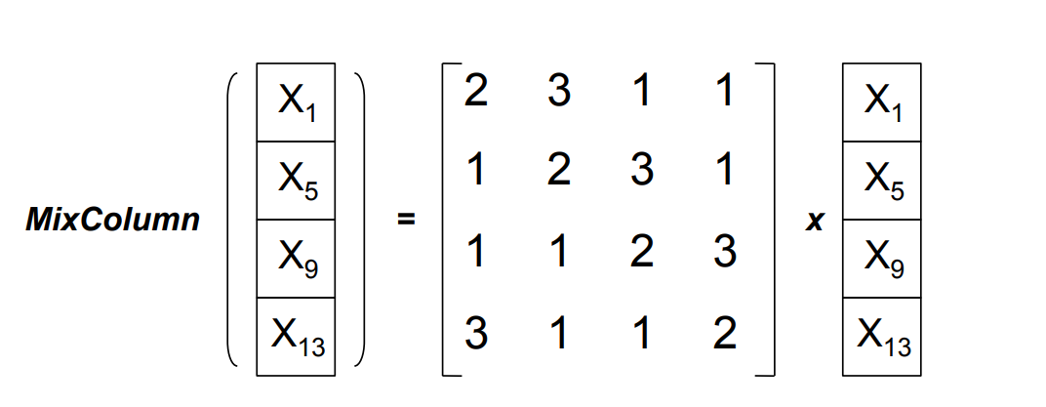

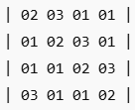

chiffrement (AES-128)

Slide 22
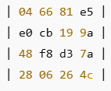
chiffrement (AES-128)
C’est une opération mathématique complexe (dans GF(2⁸)) appliquée sur chaque colonne. Le résultat est :

Slide 23
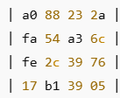
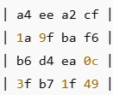
chiffrement (AES-128)
4.AddRoundKey (2ᵉ sous-clé) :
On applique à nouveau XOR avec la clé de ronde 1 :
XOR
=
2ᵉ sous-clé

Slide 24
chiffrement (AES-128)
Round 1 : a4 68 6b 02 9c 9f 5b 6a 7f 35 ea 50 f2 2b 43 49
Round 2 :49 45 7f 77 51 e0 a4 fb 7c a5 3e 72 60 b5 01 8a
Round 3 : 37 d0 14 a3 5c 66 4f 9f d3 8f f6 16 ab 91 17 9c
Round 4 : f4 8e eb 45 61 22 b0 bd 1a b3 c2 e2 ae f1 3e e5
Round 5 : 47 7e 17 87 0c a3 23 35 4e b4 5f 6b 91 74 2f d5
Round 6 : 11 dd 90 66 50 25 f7 9f c1 b6 3a d8 74 a5 76 7e
Round 7 : b4 68 8d 5b a3 d7 97 9d 6b f1 02 0c 64 c0 20 8f
Round 8 : 49 2f f2 f3 62 41 c0 26 36 d7 e7 8c 8d 6a 65 1a
Round 9 : a2 3e 01 91 b5 4b f5 26 7a fe 7f 63 98 75 85 74
Round 10 : 39 25 84 1d 02 dc 09 fb dc 11 85 97 19 6a 0b 32

Slide 25
Déchiffrement (AES-128)
Lors du décryptage, nous effectuons les opérations inverses, mais dans l’ordre inverse :

Slide 26
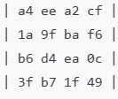
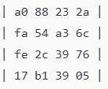
Déchiffrement (AES-128)
10 tours à l’envers
On suit les étapes inverses du chiffrement, dans l’ordre suivant :
Étape initiale : AddRoundKey (round 10) :
On commence par un XOR entre le texte chiffré et la dernière sous-clé (round key 10).
Matrice cryptée :
Clé du étapes 1 (dernière utilisation) :
| 04 66 81 e5 |
| e0 cb 19 9a |
| 48 f8 d3 7a |
| 28 06 26 4c |
XOR
=

Slide 27
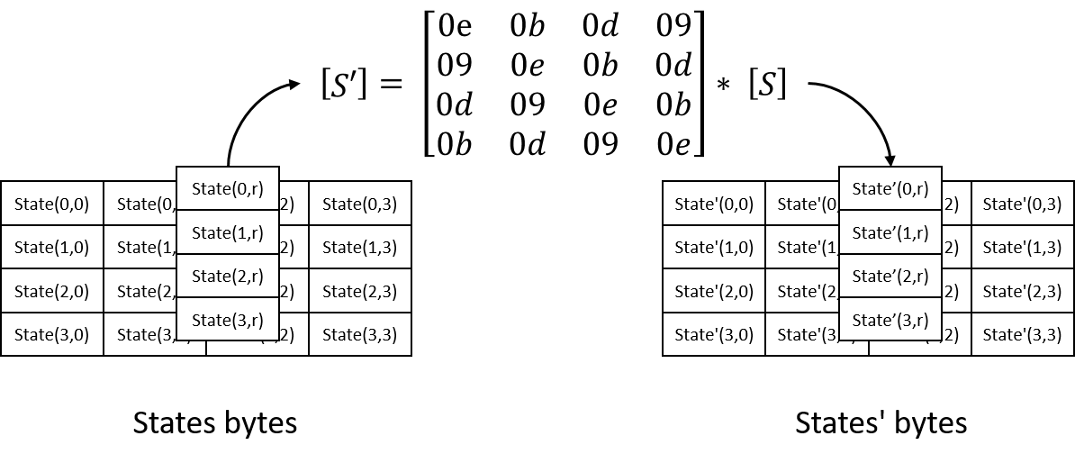
Déchiffrement (AES-128)
2.Inverse MixColumns :

Slide 28
Déchiffrement (AES-128)
2.Inverse MixColumns :
| 0e 0b 0d 09 |
| 09 0e 0b 0d |
| 0d 09 0e 0b |
| 0b 0d 09 0e |
| 04 |
| e0 |
| 48 |
| 28 |
| d4 |
| e0 |
| b8 |
| 04 |
*
=
| d4 27 11 ae |
| e0 bf 98 5b |
| b8 68 6a d5 |
| 04 6c 84 97 |
Le résultat :

Slide 29
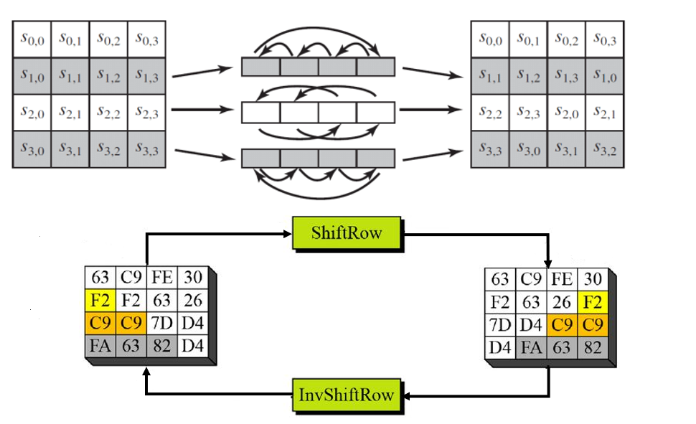
Déchiffrement (AES-128)
3.Inverse ShiftRows :
On effectue le décalage inverse :

Slide 30
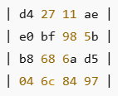
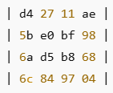
Déchiffrement (AES-128)
3. Inverse ShiftRows :
Décalage :
Ligne 1 → aucun changement
Ligne 2 → décalée d’une position vers la droite
Ligne 3 → décalée de 2 positions
Ligne 4 → décalée de 3 positions

Slide 31
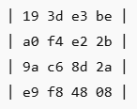
Déchiffrement (AES-128)
4.Inverse SubBytes :
On applique la Substitution inverse avec la S-Box inverse :
S_BOX inv

Slide 32
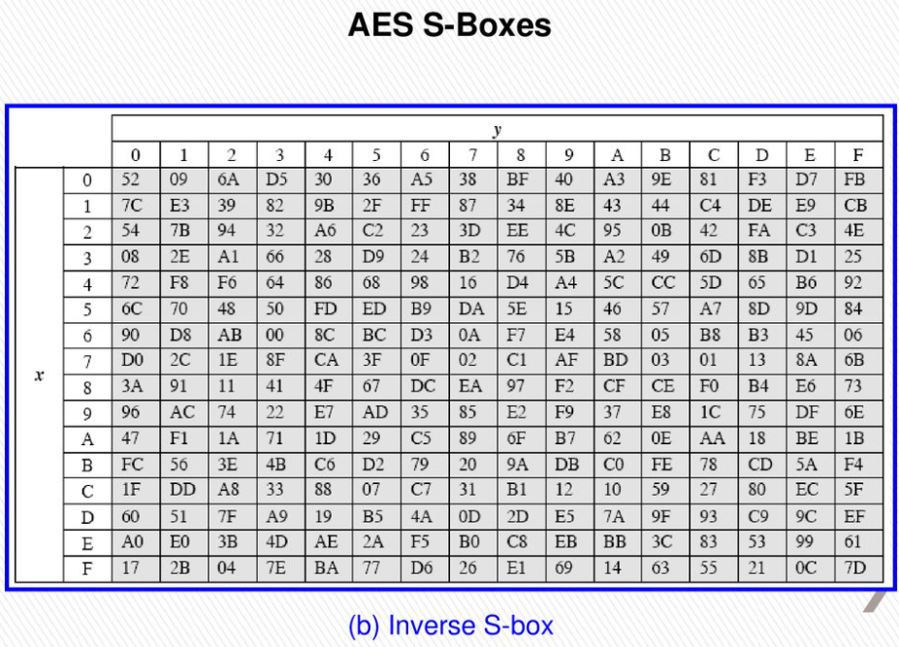

Slide 33
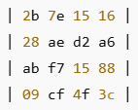
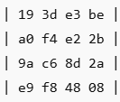
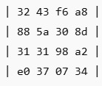
Déchiffrement (AES-128)
5.AddRoundKey (clé initiale) :
Clé initiale :
XOR
=

Slide 34

CONCLUSION
AES = méthode de chiffrement symétrique sécurisée et rapide.
Utilise des clés de 128, 192 ou 256 bits.
Fonctionne avec plusieurs tours de transformation (SubBytes, ShiftRows, MixColumns, AddRoundKey).
Utilisé dans la sécurité des données (banques, réseaux, fichiers, etc.).
Protège efficacement contre les attaques modernes.

Slide 35

Merci pour votre attention

